Slide 1
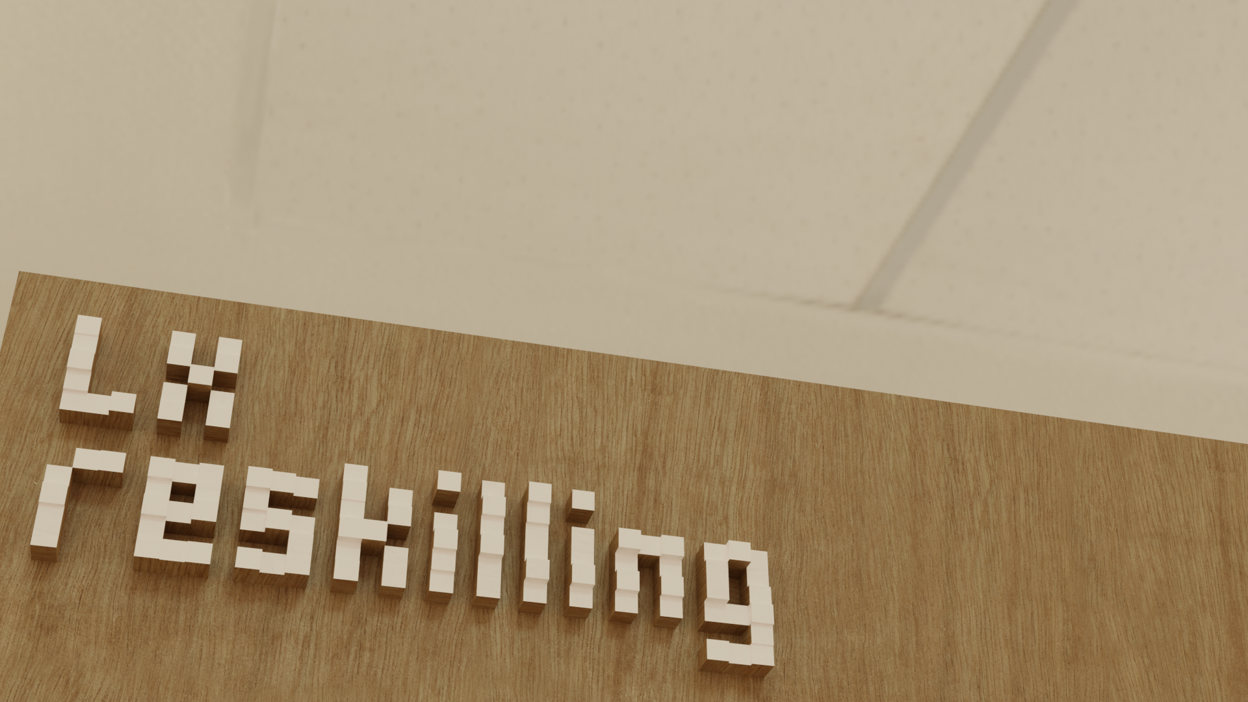
과제 제출 방법
(github 사용법)
Reskilling
2024

Slide 2

Github 구성

Slide 3
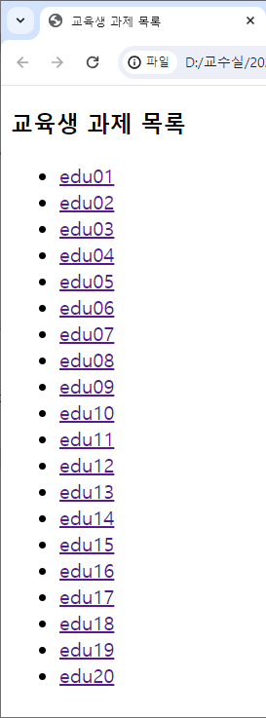
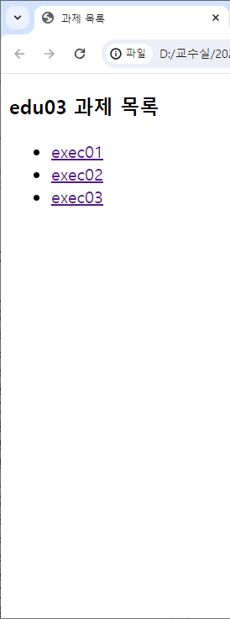
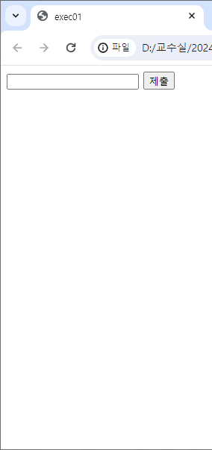

하려는 거
index.html
WAS Server
By GitHub - https://github.com/logos, CC BY 4.0, https://commons.wikimedia.org/w/index.php?curid=130805002

Slide 4

하려는 거
...
edu01
edu02
edu03
edu20
교육생의 git 자료 당겨오기(fork)
kim
By GitHub - https://github.com/logos, CC BY 4.0, https://commons.wikimedia.org/w/index.php?curid=130805002

Slide 5
하려는 거
강사 PC
전송
...
edu01
edu02
edu03
edu20
WAS Server
By GitHub - https://github.com/logos, CC BY 4.0, https://commons.wikimedia.org/w/index.php?curid=130805002

Slide 6
하려는 거
index.html
WAS Server
By GitHub - https://github.com/logos, CC BY 4.0, https://commons.wikimedia.org/w/index.php?curid=130805002

Slide 7
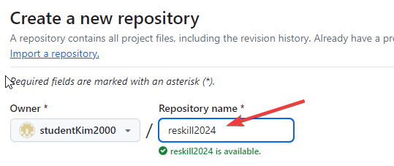

repository 생성
repository 이름은 반드시 "reskill2024"
Description 에 반드시 학번 입력 (학번이 3이라면 "edu03" 으로 입력)

Slide 8
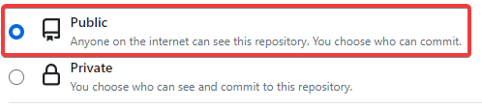

repository 생성
공개 여부는 반드시 "Public"
README 파일 추가

Slide 9
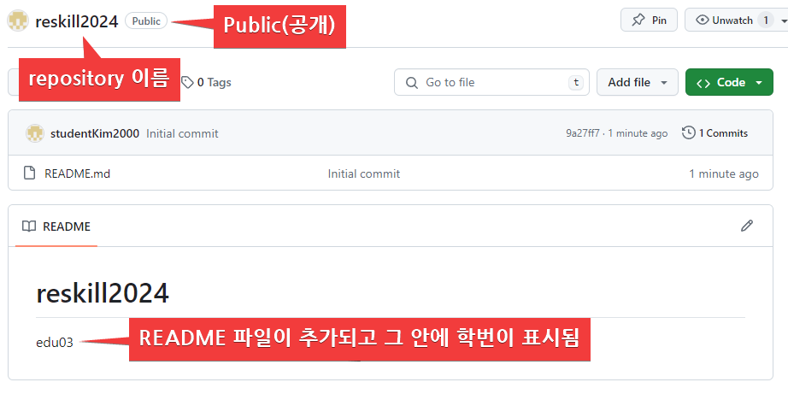
repository 생성
repository를 생성하면 다음과 같이 나와야 함.

Slide 10
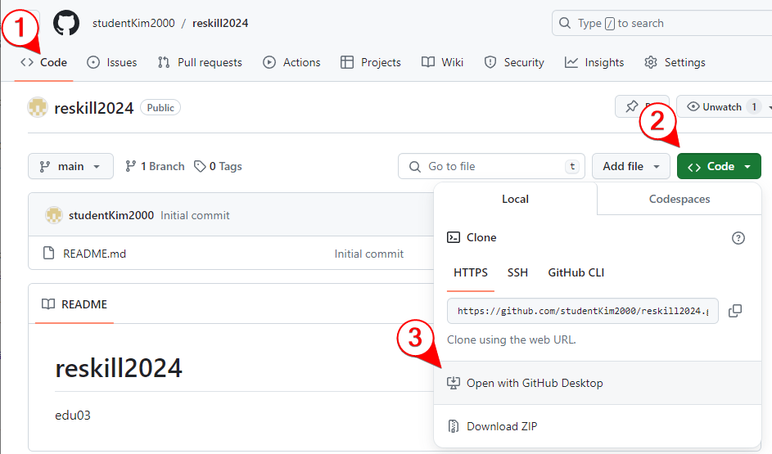
repository clone(복제)
방금 만든 repository를 내 컴퓨터로 clone, 복제해 온다.

Slide 11
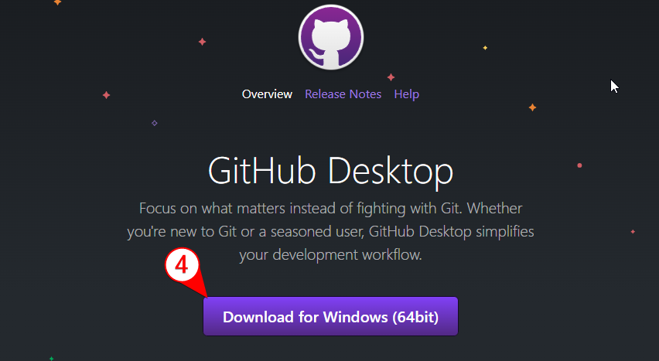
repository clone(복제)
GitHub Desktop이 설치되어 있지 않았다면 아래와 같은 화면을 통해 설치할 수 있다.

Slide 12
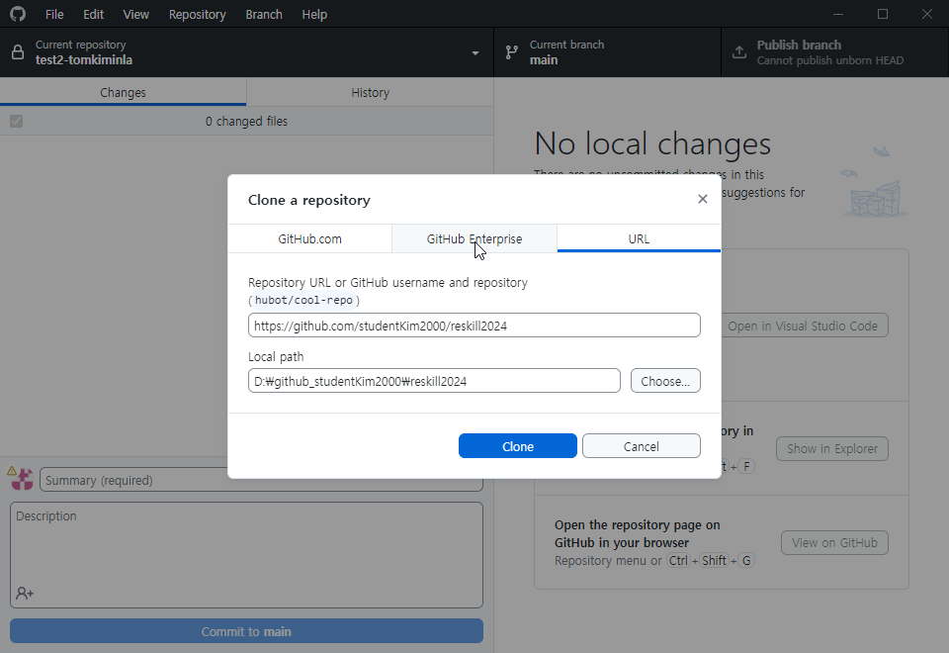
repository clone(복제)
아래와 같이 Local path를 설정해 주고 [Clone] 버튼을 누른다.

Slide 13
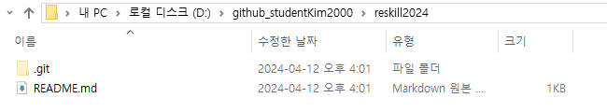
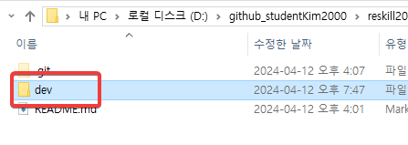
repository clone(복제)
Local path로 지정한 폴더에 가보면 github 서버의 자료가 복사되어 있다.
Local path로 지정한 폴더 안에 "dev" 폴더를 추가한다.

Slide 14
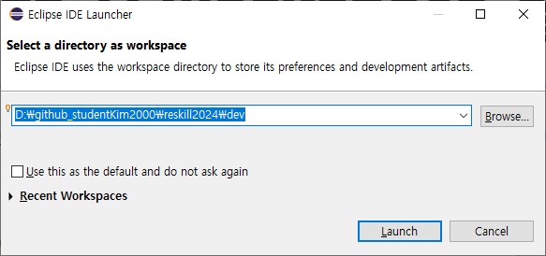
eclipse 실행 시 workspace 설정
workspace에 방금 전 만든 "dev" 폴더를 설정한다.

Slide 15
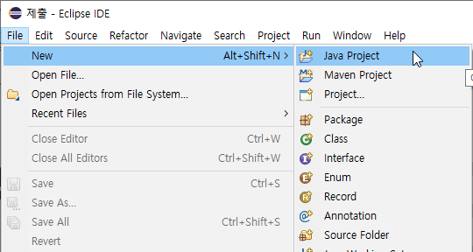
eclipse 실행 시 workspace 설정
새로운 과제마다 아래와 같이 프로젝트를 하나씩 만든다

Slide 16
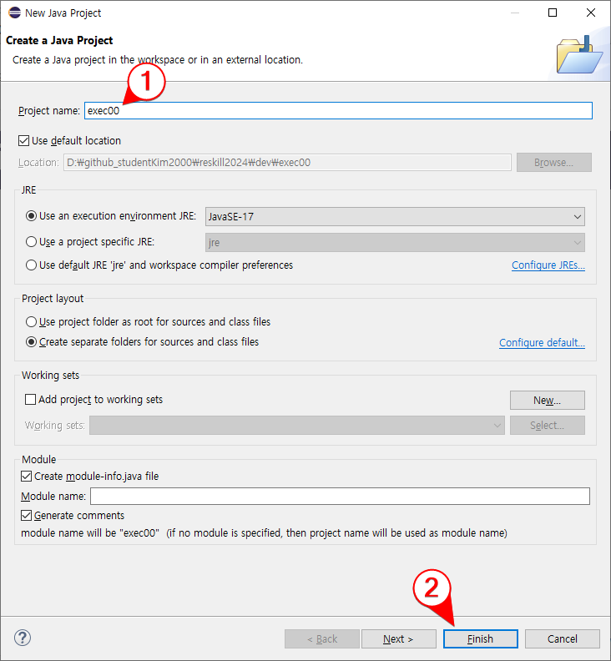
과제 추가
Project name은 과제명
(예: exec00) 으로 한다.

Slide 17
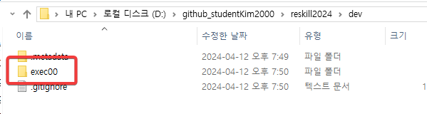
과제 추가
dev 폴더 안에 과제명 이름(= project name)의 폴더(예: exec00)가 생긴다.

Slide 18
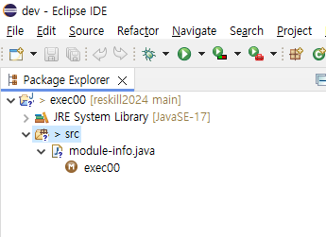
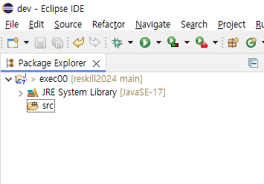
과제 추가
eclipse에도 프로젝트가 생성된다. module-info.java 파일은 삭제한다.

Slide 19
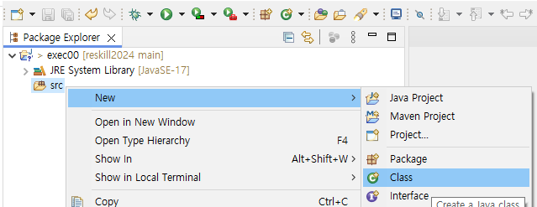
과제 추가
java 파일 추가
  src 폴더를 오른쪽 클릭한 후 [New], [Class] 메뉴를 선택한다.

Slide 20
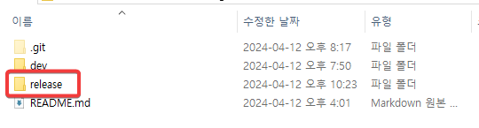
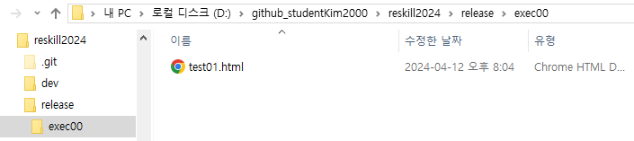
실제 tomcat에 올린 "최종본"만 따로 저장
Local path로 지정한 폴더에 "release" 폴더를 추가한다.
release 폴더 안에 과제명 이름(= project name)의 폴더를 만들고, 그 안에 실제 tomcat에 올린 파일(최종본)만 복사해 넣는다.

Slide 21
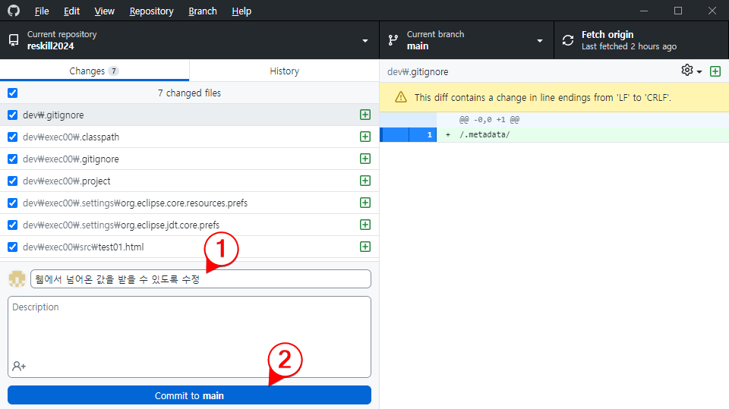
수정한 파일을 깃허브에 업로드
github desktop을 이용한 commit
  commit: 수정한 내용을 버전 관리에 추가하기 위해 내 컴퓨터의 버전 관리소에 저장하는 것

Slide 22
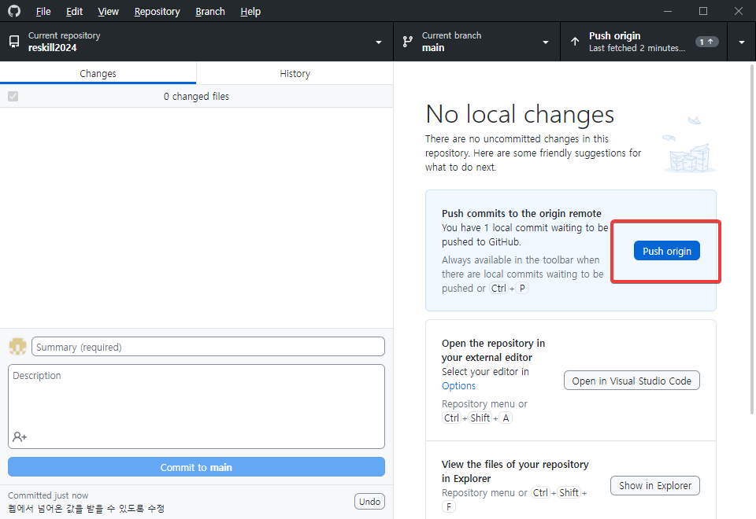
수정한 파일을 깃허브에 업로드
github desktop을 이용한 push
  push: 깃허브 서버에 파일을 업로드 하는 것

Slide 23
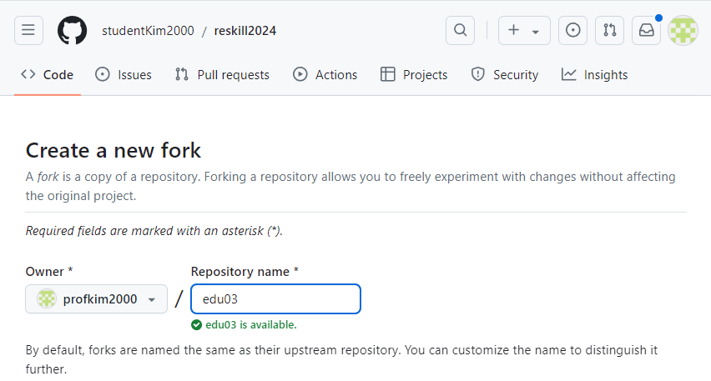
강사가 하는 일
교육생 github에서 reskill2024 프로젝트를 fork 해 옴
  교육생의 github 프로젝트 중 reskill2024 프로젝트를 강사 github에 복사해 옴.
  교육생의 commit 내역 등을 볼 수 있음(reskill2024 프로젝트에 한해서임)

Slide 24
강사가 하는 일
각 교육생의 release 폴더의 내용만 강사의 WAS 서버에 올려 실제 동작여부 테스트
  (사실 소스 코드만 쓰윽 봐도 어떻게 동작할지 잘 알지만...)

Slide 25
License
copyright 2024. 김문식 All rights reserved.
이 자료는 국토정보교육원 내에서, 교육 목적의 수업을 위해서만 사용 가능하며,
이 외의 공간에서 저작물을 공유 또는 게시하는 행위는 저작권법 위반에 해당할 수 있습니다.

